Slide 1
パソコン
python

Slide 2
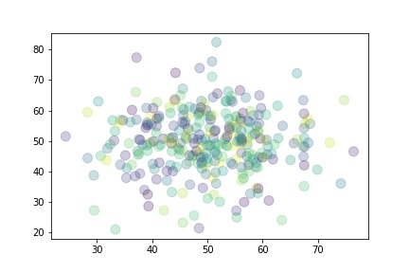

Slide 3
「パソコン」はこの項目へ転送されています。その他の用法については「パソコン (曖昧さ回避)」をご覧ください。

Slide 4
この記事は検証可能な参考文献や出典が全く示されていないか、不十分です。出典を追加して記事の信頼性向上にご協力ください。（2016年1月）

Slide 5
近代的なデスクトップパソコン

Slide 6
パーソナルコンピュータ（英: personal computer）とは、個人によって占有されて使用されるコンピュータのことである。

Slide 7
略称はパソコン[注 1]またはPC（ピーシー）[注 2]。

Slide 8
目次

Slide 9
1 概要

Slide 10
2 名称

Slide 11
3 歴史

Slide 12
3.1 1970年代 8ビット時代 パーソナルコンピュータの出現

Slide 13
3.2 1980年代 16ビット時代 オフィスへの普及

Slide 14
3.3 1990年代 32ビット時代 パソコンのネット端末化

Slide 15
3.4 2000年代 32～64ビット時代 デジタルライフスタイルの中心に

Slide 16
3.5 2010年代 タブレット端末への移行

Slide 17
4 種類

Slide 18
4.1 デスクトップ型

Slide 19
4.2 タワー型

Slide 20
4.3 ラップトップ型

Slide 21
4.4 ノートブック型

